Slide 1
附件2：招商点位图

Slide 2
T1出发大厅
DEP1-F-3E (62m² )

Slide 3
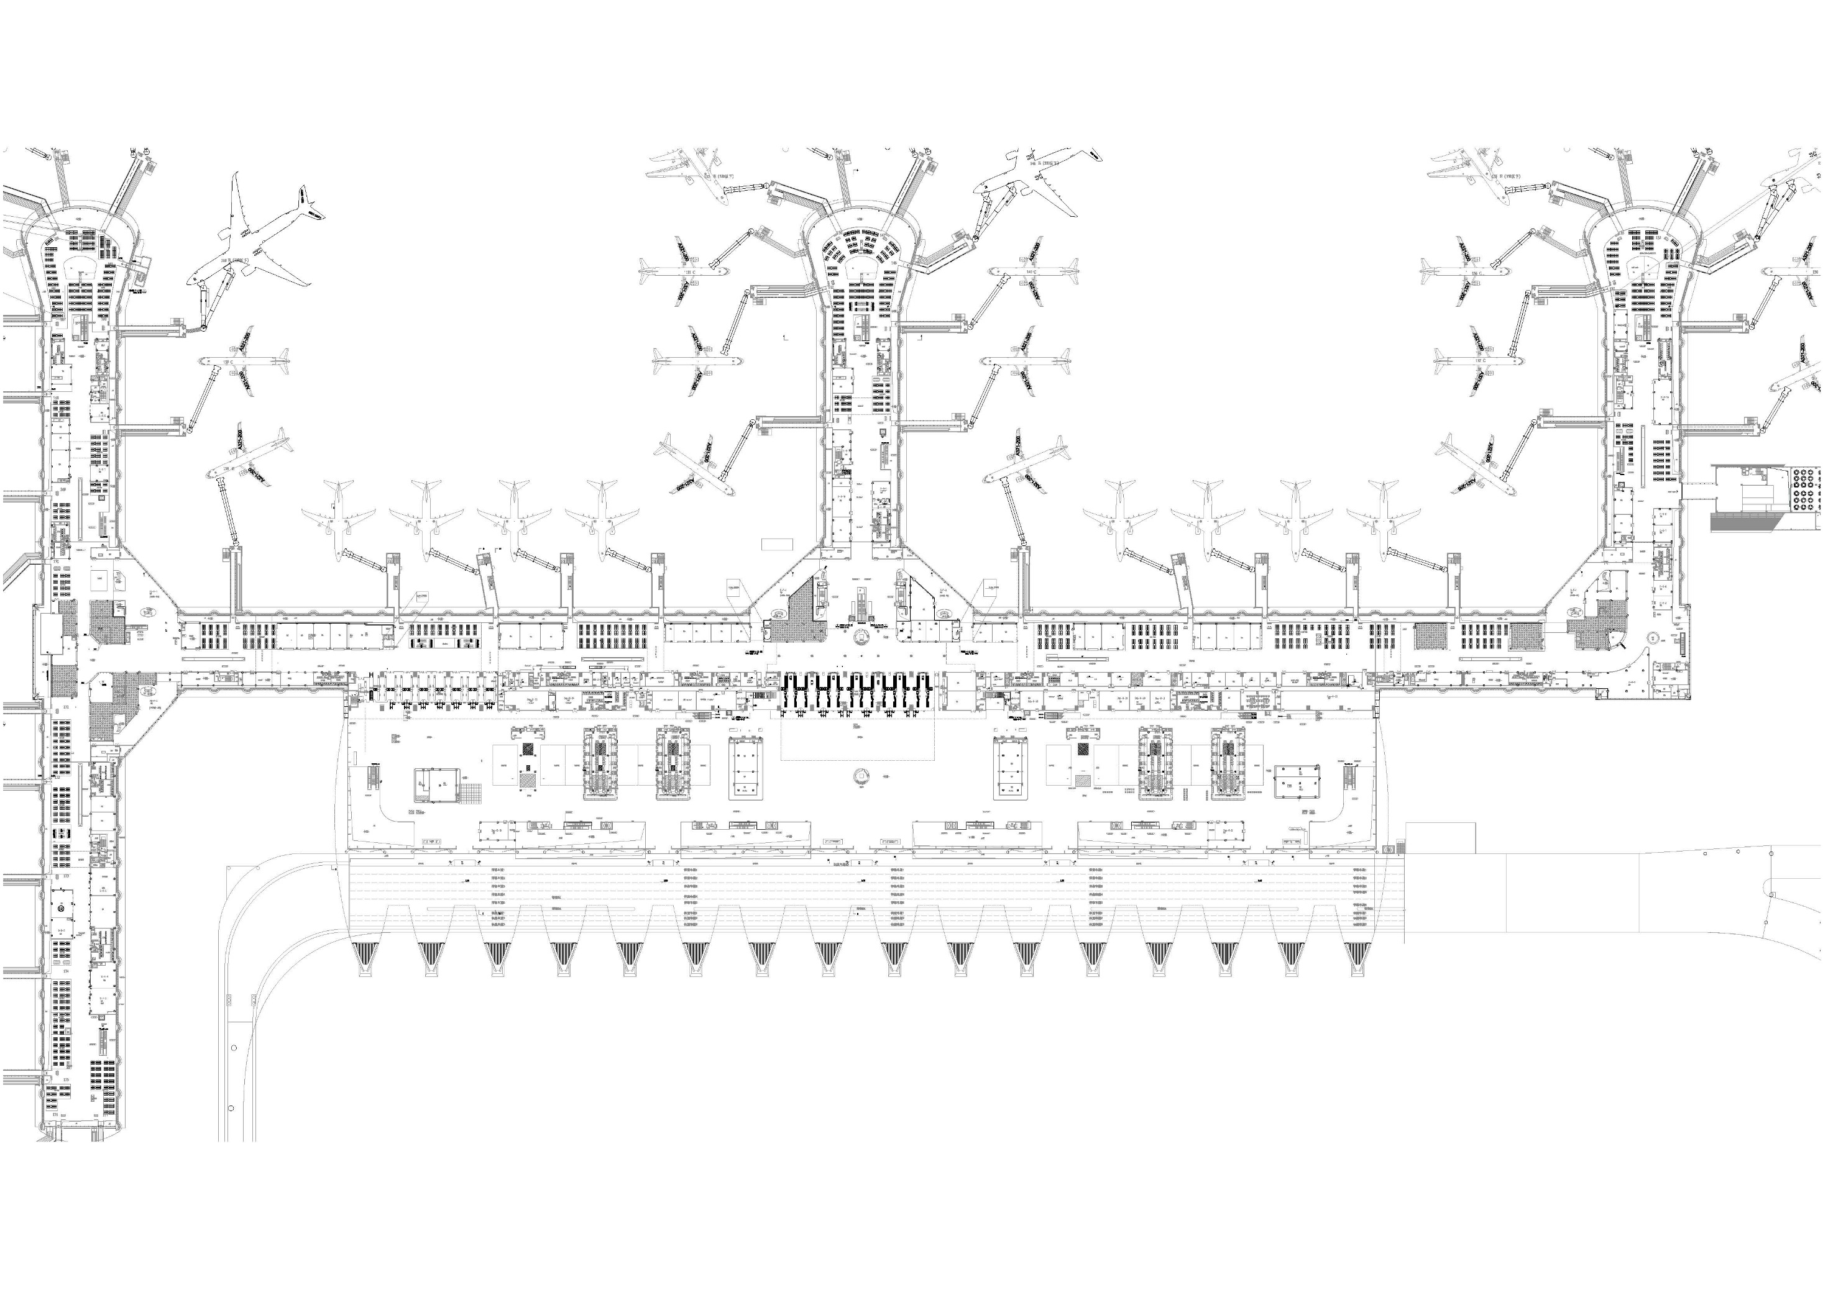
T2 出发大厅
DEP-R-20F（144m² ）

Slide 4
T2 出发隔离区内
135
132
137
131
130
138
129
139
G-F-4E（77m²）

